Slide 1

Spam ‘n’ ham
Round-up uge 2

Slide 2
Arbejdsspørgsmål
Arbejdsplan
Hypotese
Research Question

Slide 3
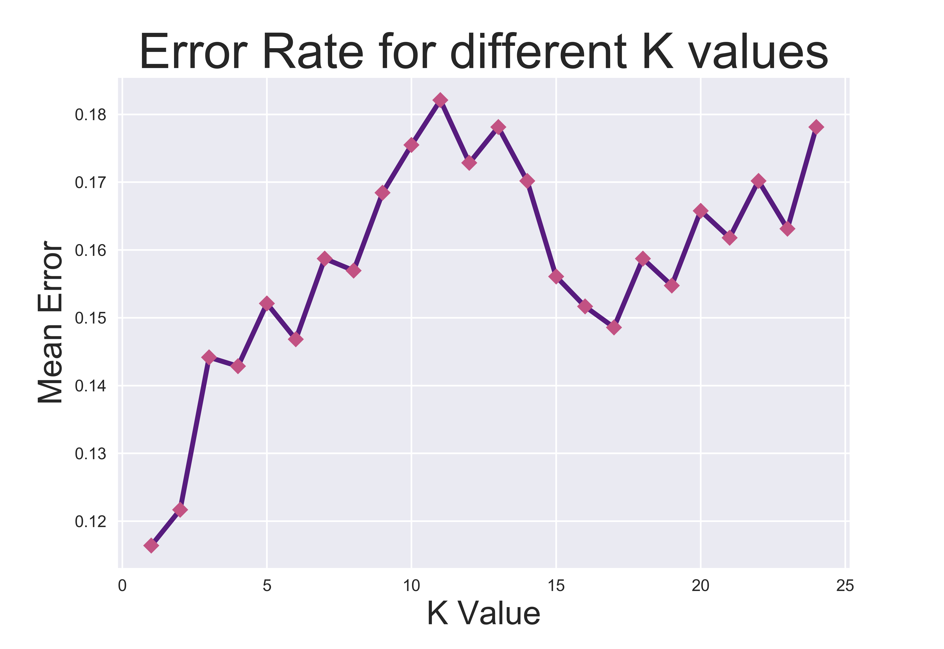
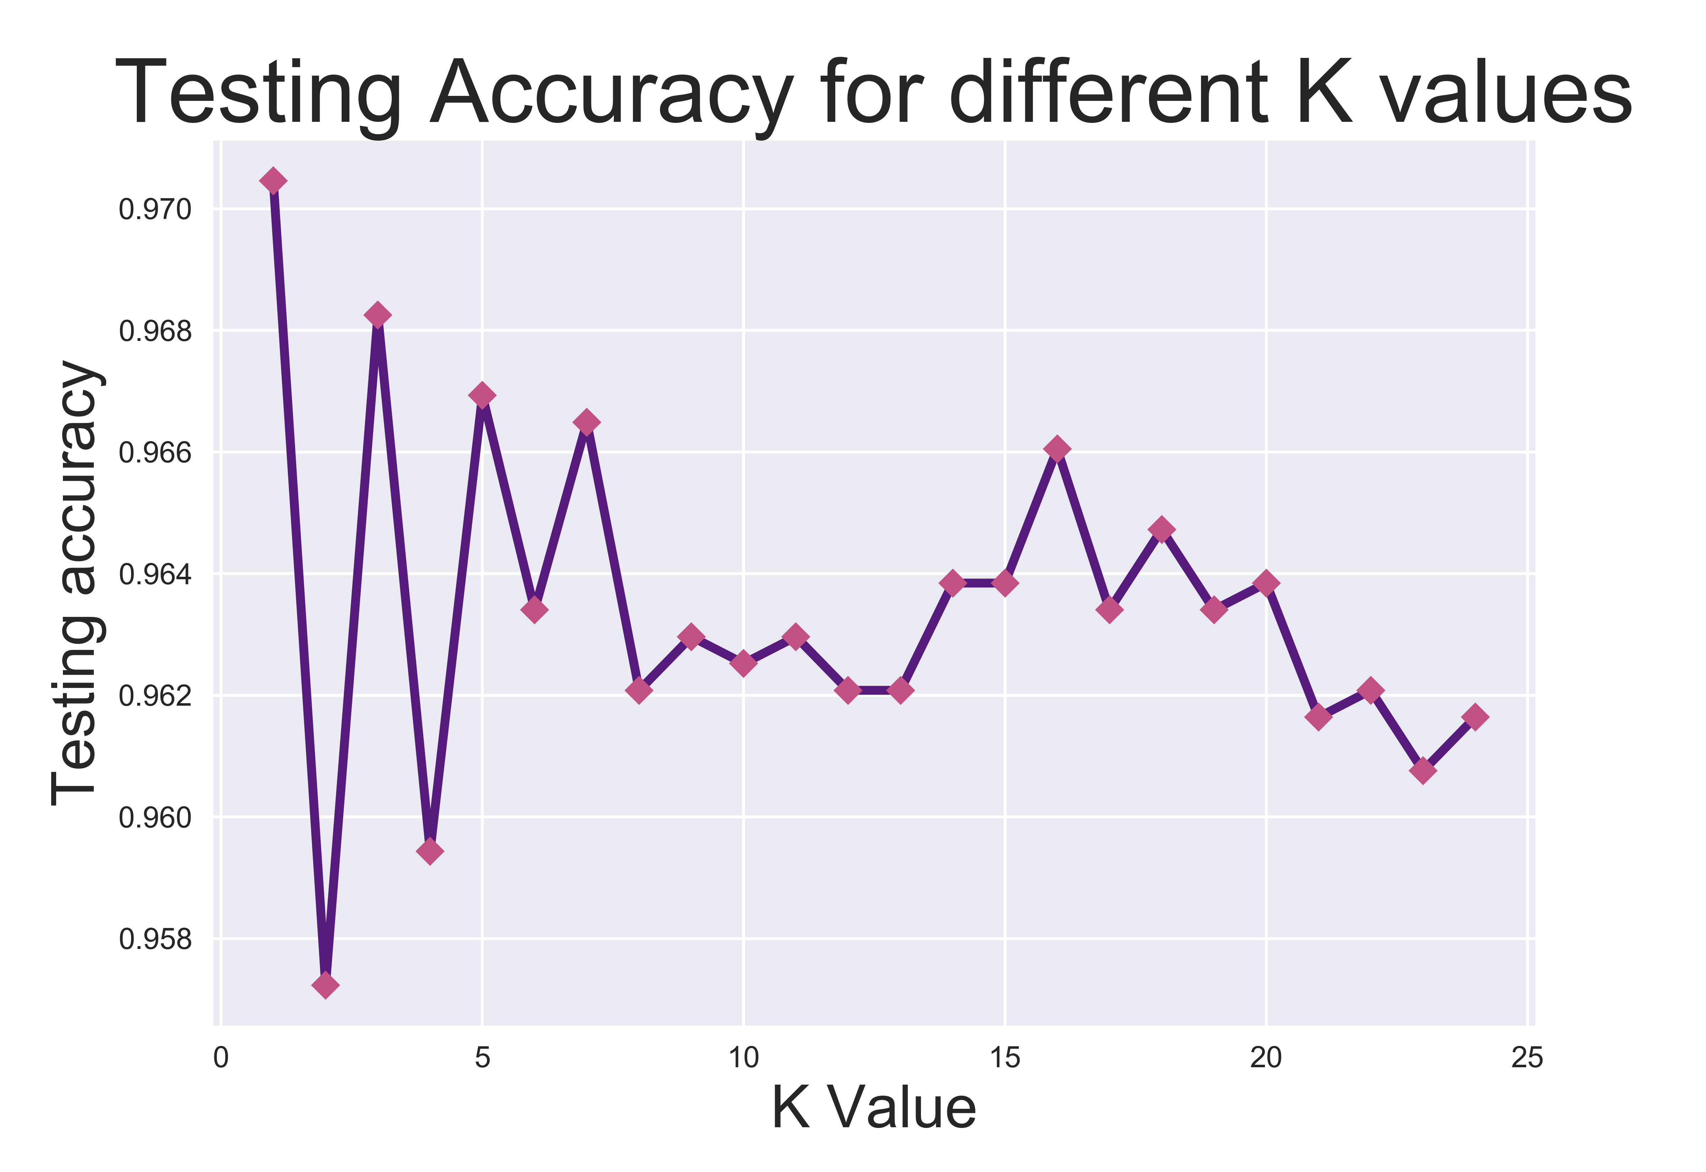
Forarbejde
KNN BOW
KNN TF-IDF

Slide 4
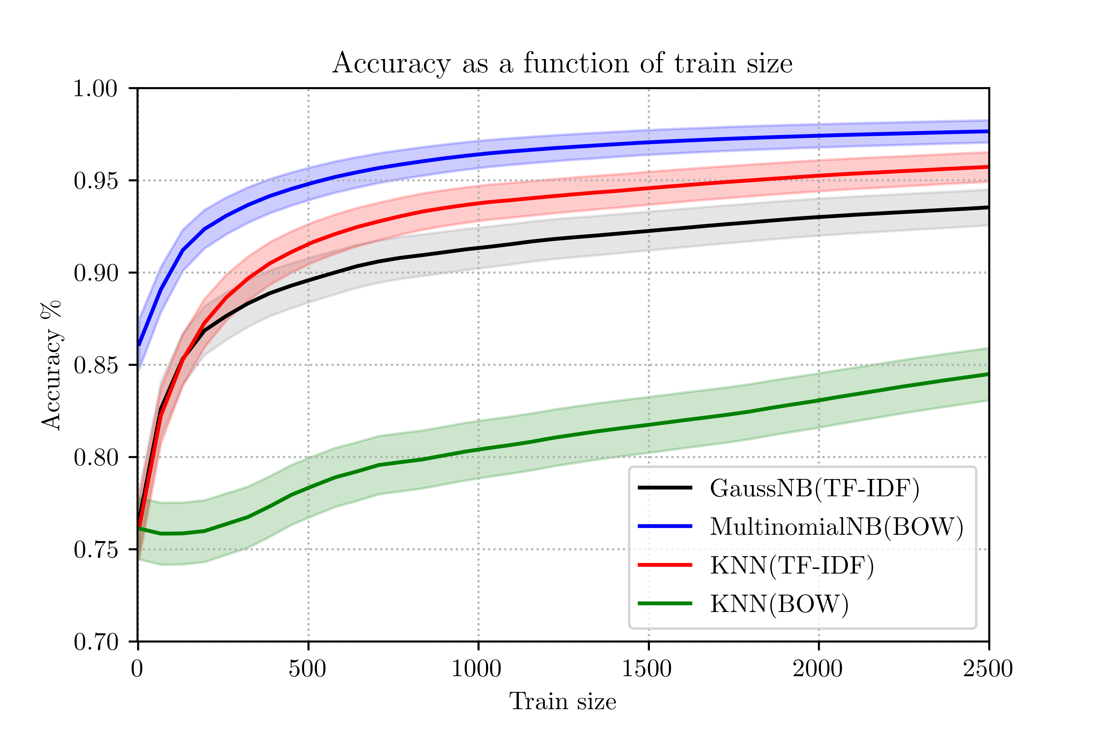
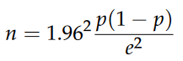
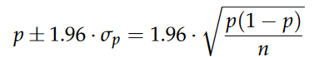
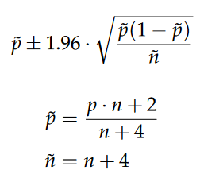
Udregninger
Sample size
Konfidensinterval

Slide 5
Dataset dividing
24/76
50/50
24/76
Test: 24/76

Slide 6
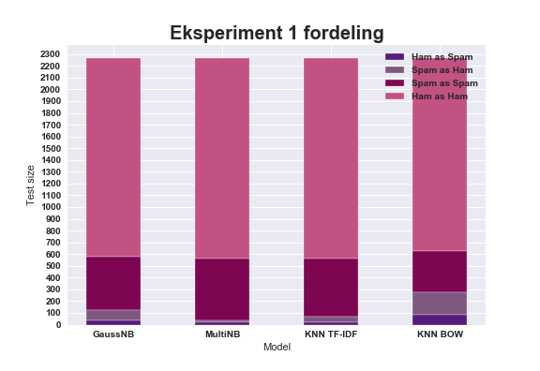
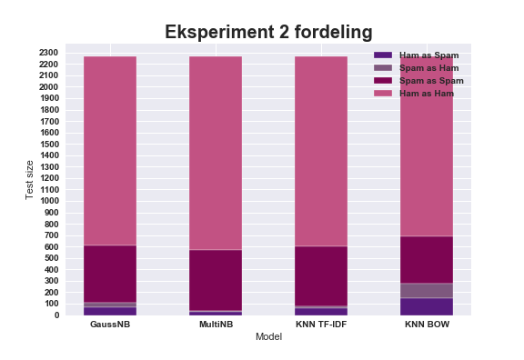
Confusion Matrix

Slide 7
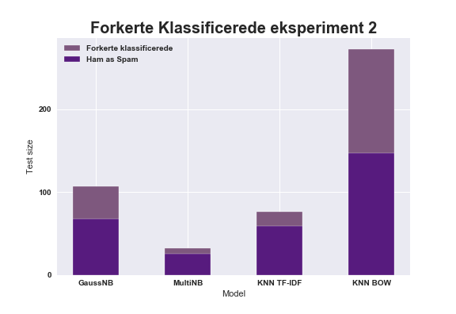
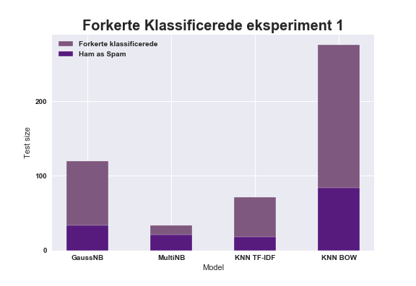
Forkerte klassifikationer

Slide 8
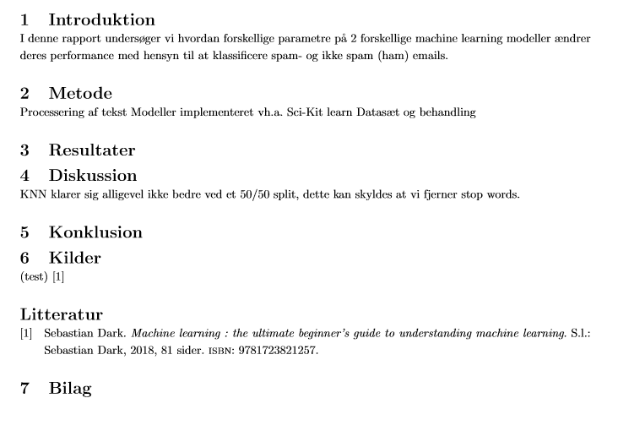
Skriveprocess

